Slide 1
 | T.C. TARIM VE ORMAN BAKANLIĞI
ORGANİK TARIMa genel bakIŞ
Aslı MERCANGÖZ
Bitkisel Üretim Şube Müdürlüğü
Organik Tarım Birimi
2024 -TEKİRDAĞ

Slide 2
ORGANİK TARIM AMACI
Çevreye duyarlı
İnsan ve hayvan sağlığına zarar vermeyen
Doğal kaynakları korumayı hedefleyen
İzlenebilirlik, gıda güvenilirliğini sağlayan
OT
Sonucunda
Sosyal olarak yaşanabilir çevre
Ekonomik açıdan kârlı ve sürdürülebilir bir tarımsal üretim
Tüketicilerin sağlıklı gıdaya ulaşma yollarını temin etmek

Slide 3
Etiket ve logolar
Özel etiketler
IFOAM
DEMETER (Biodinamik)
BIOSUISSE (Tomurcuk)
NATURLAND

Slide 4
Kıtalara Göre Organik Tarım Alanları (2015)
3.2 milyon ha
0.3 milyon ha
6.1 milyon ha
4.5 milyon ha
14.6 milyon ha
18.0 milyon ha
Kaynak: FİBL & IFOAM 2019
8.0 milyon ha
4.3 milyon ha
6.8 milyon ha
3.0 milyon ha
2.1 milyon ha
14.4 milyon ha
35.9 milyon ha

Slide 5
Organik Ürünlerin Pazarlanması
Açık Pazarlar,
Süper/hipermarketler,
Özelleşmiş dükkânlar,
Akaryakıt istasyonlarında,
Doğrudan üretici bahçesinde satış,
Internet üzerinden satış,
Kutu sistemi (Pazar, telefon veya internet üzerinden) satış,
Okul kantinleri, hastaneler gibi toplu alım merkezleri,

Slide 6
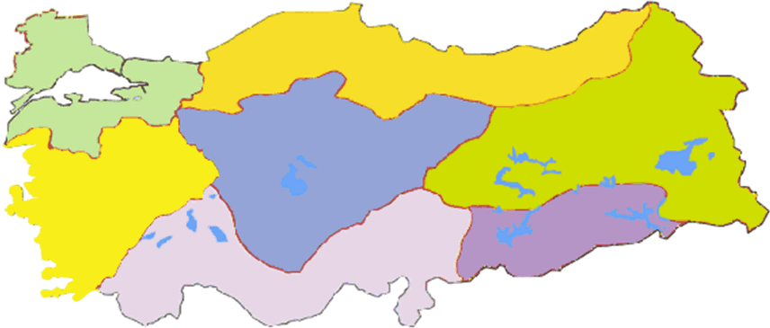
ORGANİK TARIM İSTATİSTİKLER Bölgelere göre 2019 Yılı Çiftçi ve Alan Dağılımı
A: % 1,5
Ç: % 2
A: % 15,6 Ç: % 28,5
A: % 5,0
Ç: % 3,6
A: % 41,9
Ç: % 23,5
A: % 23
Ç: % 31,1
A: % 9,7
Ç: % 9,6
A: % 3,2 Ç: % 1,7

Slide 7
ORGANİK PAZARLAR
 | Pazar Adı | Açıldığı Yıl |  | Pazar Adı | Açıldığı Yıl
1 | İstanbul/Şişli | 2006 | 12 | Ankara/Çayyolu | 2011
2 | Bursa/Nilüfer | 2006 | 13 | Konya/Meram | 2012
3 | Ankara/Çankaya | 2008 | 14 | Balıkesir/Burhaniye | 2013
4 | Samsun/Sürmene köyü | 2008 | 15 | Kayseri/Talas | 2013
5 | İstanbul/Kartal | 2009 | 16 | İzmir/Balçova | 2013
6 | İstanbul/Beylikdüzü | 2010 | 17 | İstanbul/Küçükçekmece | 2014
7 | İstanbul/Kadıköy | 2010 | 18 | Kayseri/Kocasinan | 2014
8 | İstanbul/Zeytinburnu | 2010 | 19 | İzmit | 2016
9 | İstanbul/Bakırköy | 2010 | 20 | Adana | 2017
10 | İzmir/Bostanlı | 2010 | 21 | İstanbul/Eyüp | 2018
11 | Eskişehir/Tepebaşı | 2010

Slide 8
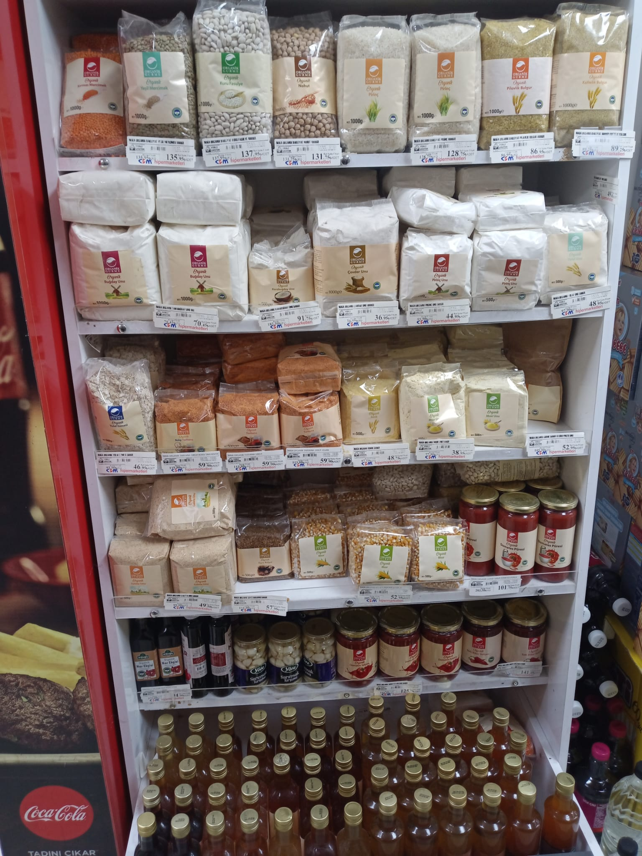
ORGANİK PAZARLAR
 | Pazar Adı | Açıldığı Yıl |  | Pazar Adı | Açıldığı Yıl
1 | İstanbul/Şişli | 2006 | 12 | Ankara/Çayyolu | 2011
2 | Bursa/Nilüfer | 2006 | 13 | Konya/Meram | 2012
3 | Ankara/Çankaya | 2008 | 14 | Balıkesir/Burhaniye | 2013
4 | Samsun/Sürmene köyü | 2008 | 15 | Kayseri/Talas | 2013
5 | İstanbul/Kartal | 2009 | 16 | İzmir/Balçova | 2013
6 | İstanbul/Beylikdüzü | 2010 | 17 | İstanbul/Küçükçekmece | 2014
7 | İstanbul/Kadıköy | 2010 | 18 | Kayseri/Kocasinan | 2014
8 | İstanbul/Zeytinburnu | 2010 | 19 | İzmit | 2016
9 | İstanbul/Bakırköy | 2010 | 20 | Adana | 2017
10 | İzmir/Bostanlı | 2010 | 21 | İstanbul/Eyüp | 2018
11 | Eskişehir/Tepebaşı | 2010

Slide 9
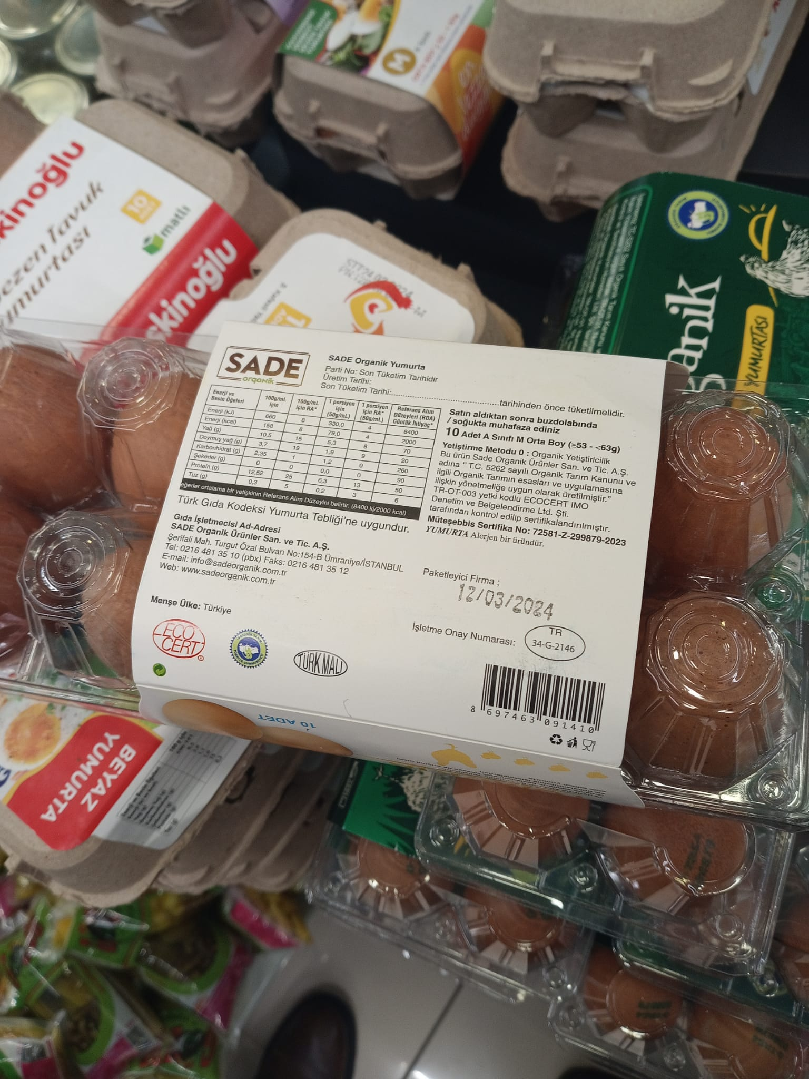
ORGANİK PAZARLAR
 | Pazar Adı | Açıldığı Yıl |  | Pazar Adı | Açıldığı Yıl
1 | İstanbul/Şişli | 2006 | 12 | Ankara/Çayyolu | 2011
2 | Bursa/Nilüfer | 2006 | 13 | Konya/Meram | 2012
3 | Ankara/Çankaya | 2008 | 14 | Balıkesir/Burhaniye | 2013
4 | Samsun/Sürmene köyü | 2008 | 15 | Kayseri/Talas | 2013
5 | İstanbul/Kartal | 2009 | 16 | İzmir/Balçova | 2013
6 | İstanbul/Beylikdüzü | 2010 | 17 | İstanbul/Küçükçekmece | 2014
7 | İstanbul/Kadıköy | 2010 | 18 | Kayseri/Kocasinan | 2014
8 | İstanbul/Zeytinburnu | 2010 | 19 | İzmit | 2016
9 | İstanbul/Bakırköy | 2010 | 20 | Adana | 2017
10 | İzmir/Bostanlı | 2010 | 21 | İstanbul/Eyüp | 2018
11 | Eskişehir/Tepebaşı | 2010

Slide 10
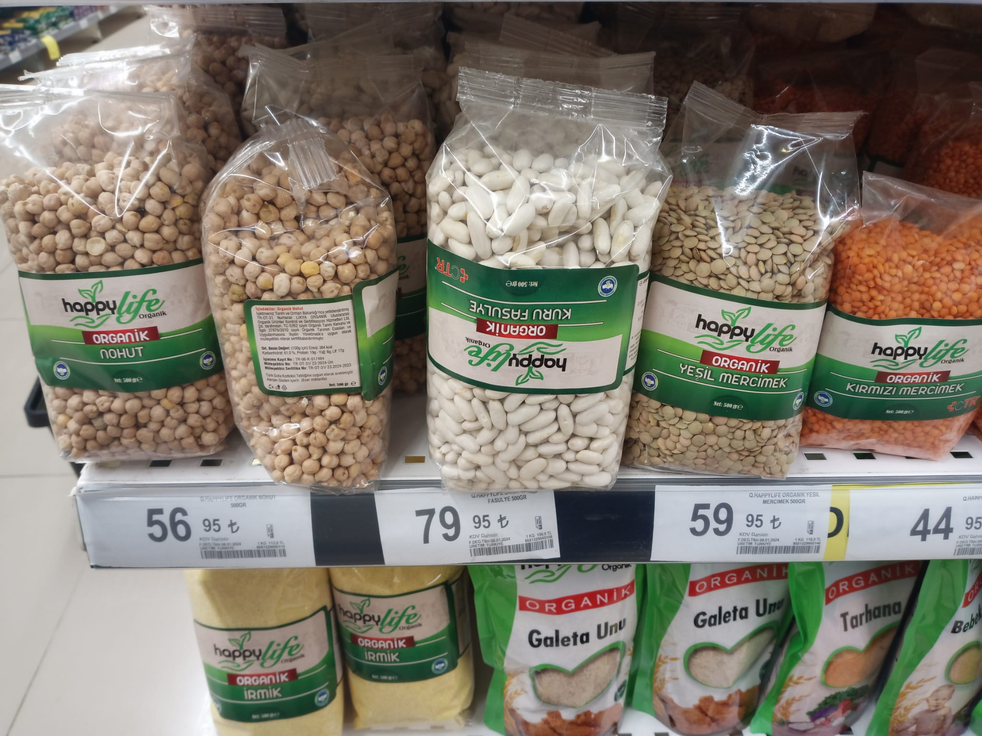
ORGANİK PAZARLAR
 | Pazar Adı | Açıldığı Yıl |  | Pazar Adı | Açıldığı Yıl
1 | İstanbul/Şişli | 2006 | 12 | Ankara/Çayyolu | 2011
2 | Bursa/Nilüfer | 2006 | 13 | Konya/Meram | 2012
3 | Ankara/Çankaya | 2008 | 14 | Balıkesir/Burhaniye | 2013
4 | Samsun/Sürmene köyü | 2008 | 15 | Kayseri/Talas | 2013
5 | İstanbul/Kartal | 2009 | 16 | İzmir/Balçova | 2013
6 | İstanbul/Beylikdüzü | 2010 | 17 | İstanbul/Küçükçekmece | 2014
7 | İstanbul/Kadıköy | 2010 | 18 | Kayseri/Kocasinan | 2014
8 | İstanbul/Zeytinburnu | 2010 | 19 | İzmit | 2016
9 | İstanbul/Bakırköy | 2010 | 20 | Adana | 2017
10 | İzmir/Bostanlı | 2010 | 21 | İstanbul/Eyüp | 2018
11 | Eskişehir/Tepebaşı | 2010

Slide 11
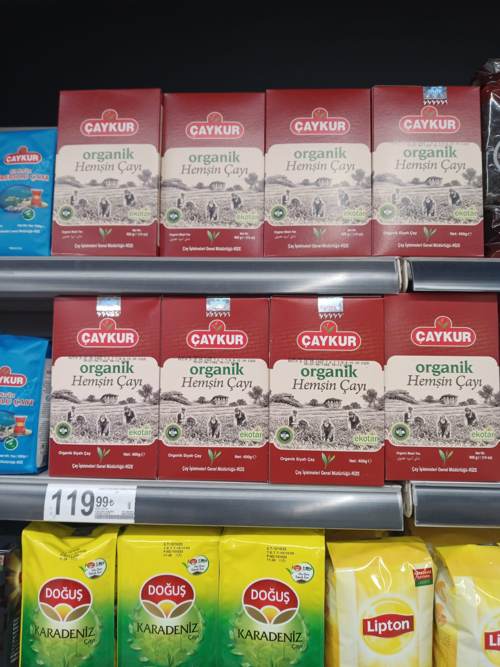
ORGANİK PAZARLAR
 | Pazar Adı | Açıldığı Yıl |  | Pazar Adı | Açıldığı Yıl
1 | İstanbul/Şişli | 2006 | 12 | Ankara/Çayyolu | 2011
2 | Bursa/Nilüfer | 2006 | 13 | Konya/Meram | 2012
3 | Ankara/Çankaya | 2008 | 14 | Balıkesir/Burhaniye | 2013
4 | Samsun/Sürmene köyü | 2008 | 15 | Kayseri/Talas | 2013
5 | İstanbul/Kartal | 2009 | 16 | İzmir/Balçova | 2013
6 | İstanbul/Beylikdüzü | 2010 | 17 | İstanbul/Küçükçekmece | 2014
7 | İstanbul/Kadıköy | 2010 | 18 | Kayseri/Kocasinan | 2014
8 | İstanbul/Zeytinburnu | 2010 | 19 | İzmit | 2016
9 | İstanbul/Bakırköy | 2010 | 20 | Adana | 2017
10 | İzmir/Bostanlı | 2010 | 21 | İstanbul/Eyüp | 2018
11 | Eskişehir/Tepebaşı | 2010

Slide 12
BENİ DİNLEDİĞİNİZ İÇİN TEŞEKKÜR EDERİM.
asli.mercangoz@tarimorman.gov.tr

